Slide 1

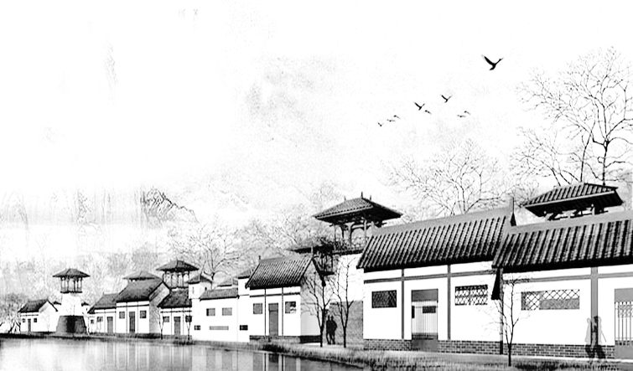
国窖1573国窖荟会员畅夏体验之旅

Slide 2



目 录
国窖1573品鉴会策划方案
主题构思
1
流程规划
3
2
4
氛围布置
宣传规划

Slide 3



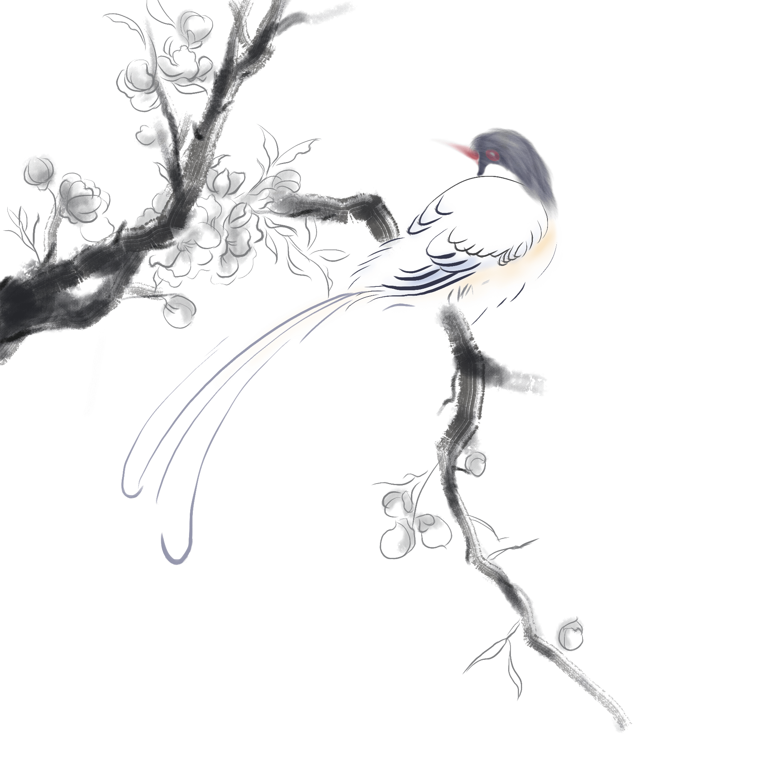



主题构思

Slide 4
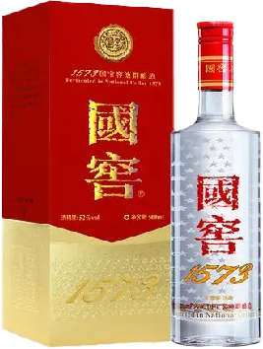
光之初显，谓之希望
公历1573年，即明朝万历元年，明朝第13位皇帝朱翊均（神宗）登基改元。编年史载，泸州老窖开始形成规模酿酒窖池群，
从此开始了年复一年地发酵。

Slide 5
光之灿烂，谓之盛放
经过时光的发酵与沉淀，
1996年，国务院将泸州老窖具有400年以上窖龄的讲究窖池群明令分发为国家级重点文物保护单位予以保护。该窖池群始建于明朝万历年间，连续使用至今，已成为中国白酒文化之签定标准和（固态）蒸馏酒酿造工艺发展的活文物见证，故为“国窖”。

Slide 6
光之微散，谓之完满
泸州老窖始终秉承初心，采用优质红高粱，经过23代技艺传承，
2006年，泸州老窖的传统酿制技艺成为中国浓香型白酒的国家标准，成为首批“国家级非物质文化遗产”；其明清窖池被国家文物局列入“世界文化遗产预备名录”。

Slide 7
四时更迭，万物循光；国窖1573，臻世典藏。
国窖群自建成投粮酿酒至今，从未间断过酿酒生产，窖泥微生物不断驯化富集，形成庞大的微生物体系，所酿造之酒质日臻完美。
国窖1573出品立至今，本身就蕴涵了中国白酒的历史与文化，成为情感科学的载体。它将中国最古老的窖池“1573”这个数字作为名称，永远铭刻在消费者心中让每一个中华儿女在慢慢品味美酒的时候也品味泸州老窖400多年的厚重历史。
国窖1573，你能品味的历史。

Slide 8
主题推荐
万物循光 国窖臻藏
光之初显，谓之希望；光之灿烂，谓之盛放；光之微散，谓之完满；四时更迭，万物循光；国窖1573，臻世典藏。

Slide 9

主视觉推荐

Slide 10
外场布置

Slide 11
嘉宾动线
外廊氛围
内场氛围
欢迎背板
酒店入口停车场
文道书院
酒店前台办理入住
主敬餐厅
欢迎展架
外场合影区

Slide 12

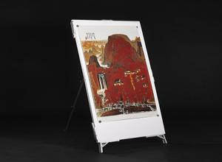

氛围营造
酒店入口停车场欢迎背板
入住欢迎展架
路口指引

Slide 13
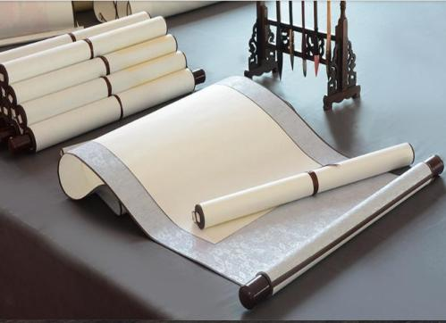
签到仪式
画卷签到仪式
在互联网时代，手机打字的速度越来越快，写字的次数却越来越少，设置传统的画卷签到仪式，让来宾体验通过中国独有的书法绘画工具“笔墨纸砚”进行签到的同时，也希望通过情景式体验让大家感受时光，开始本次时光之旅。

Slide 14
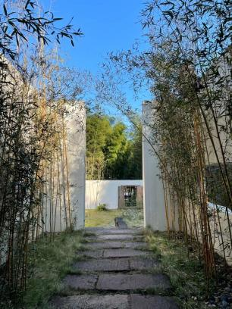
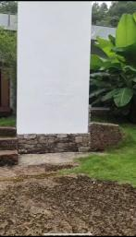
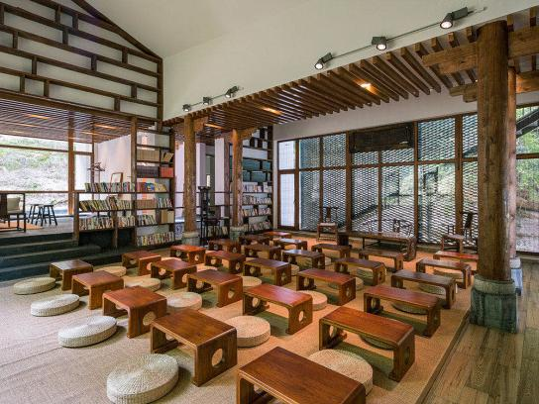
文道书院
主舞台区域
1.酒窖群池复刻
2.主题牌匾

Slide 15
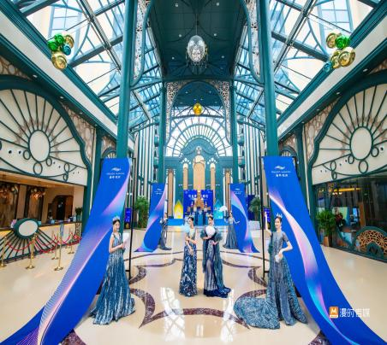
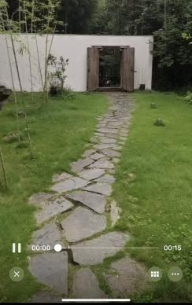
文道书院外廊布置
推荐一：书法垂幅
在文道书院外廊两侧放置书法垂幅，嘉宾签到入场映入眼帘的就是四幅印制着国窖1573关键词古典垂卷，定制通道凸显尊崇感。
窖：始于明1573年 艺：23代传承
粮：优质红高粱 誉：浓香典范

Slide 16
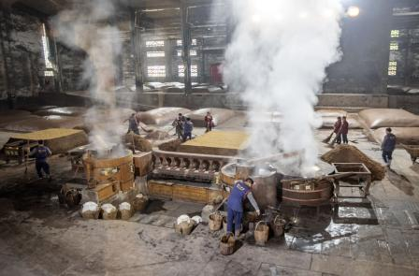
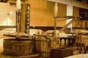
文道书院外廊布置
酒窖群池复刻小景
推荐二：酒窖群池复刻小景
在文道书院入口处，复刻酒窖群池部分小景，加薄雾机打造酿酒现场景观，让来宾切身感受源自于1573的“国宝窖池”。

Slide 17
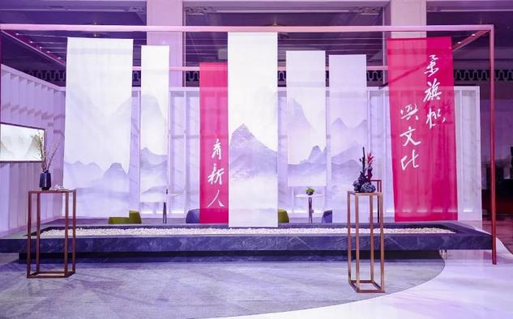
内场布置
主舞台区域
会场小舞台设置
设置特色主题小舞台，用不同大小的垂幅，结合活动主题及关键词进行高低前后错落摆放。

Slide 18
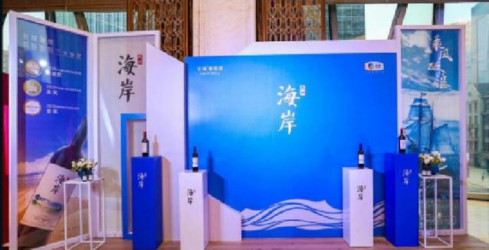
主敬餐厅外场布置
主题+产品打卡墙
设计主题+产品打卡墙，供来宾合影留念。

Slide 19
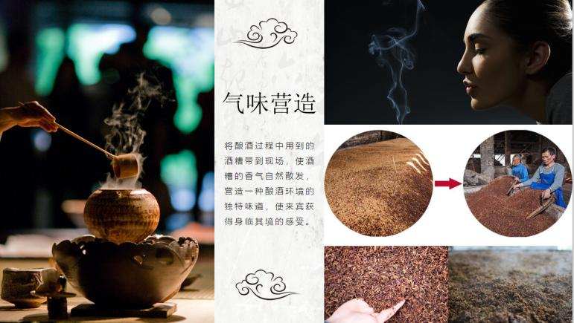
内场布置
气味营造
将酿酒过程中的酒膏带到现场，酒膏的香气自然散发，营造一种酿酒环境的独特味道，或使用传统的龙涎香，使来宾获得身临其境的感受。

Slide 20
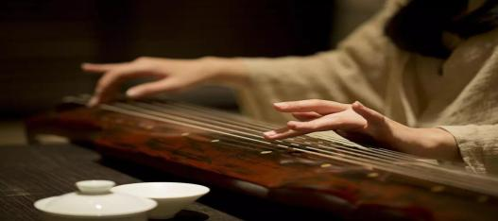
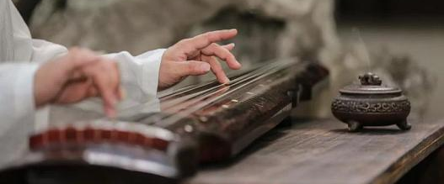
内场布置
古琴氛围营造
“对一张琴，一壶酒，一溪云”，古人说有琴可弹，有酒可饮，赏玩山水，就足够了。自古以来琴酒都是分不开的，在平江山间听一曲琴，饮一杯酒，岂不快哉。

Slide 21
流程规划

Slide 22
流程规划
序号 | 时间 | 环节
1 | 16：30-16：55 | 嘉宾签到入场
2 | 16：55-17：00 | 暖场
3 | 17：00-17：05 | 开场视频
4 | 17：05-17：10 | 主持人开场
5 | 17：10-17：15 | 领导致辞
6 | 17：15-17：25 | 酿酒技艺讲解
7 | 17：25-17：35 | 互动环节（酒品鉴赏）
8 | 17：35-17：50 | 国窖1573特调饮品鉴
9 | 17：50-18：00 | 古琴表演
10 | 18：00-18：10 | 嘉宾分享
11 | 18：10-18：30 | 书法分享（定制提名+印章）
 | 18：30 | 自由品鉴&交流

Slide 23
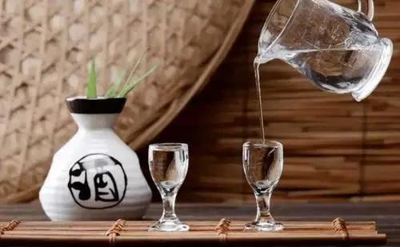
流程规划
酒品鉴赏
可针对上一环节酿酒技艺内容邀请来宾上台进行品酒猜酒。例如猜香型、猜品类、甚至猜年份感受时光对酒香影响等。

Slide 24
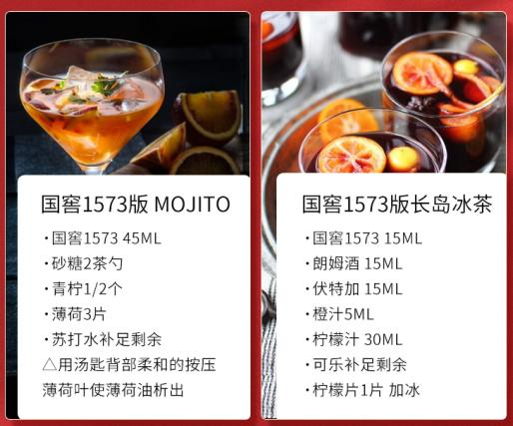
流程规划
国窖1573特调饮品鉴
四百余年，国窖1573并非一成不变，秉承初心做好白酒的同时也顺应时代的变化，用自己的好品质打破单一的味道,尝试更多的可能性，满足客户不同的需求。

Slide 25
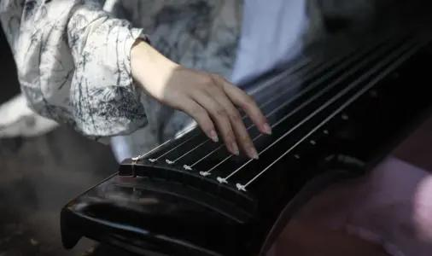
流程规划
古琴曲《酒醉》演奏
我有一壶酒，足以慰风尘

Slide 26
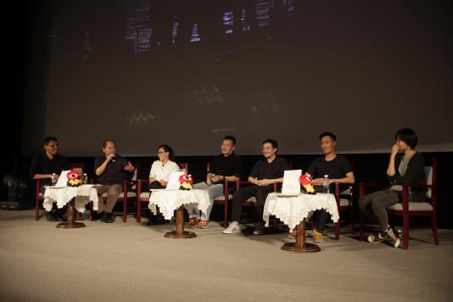
流程规划
嘉宾分享
提前邀请参会嘉宾进行主题分享、现场也可随机邀请来宾针对主题或产品或生活的心得分享。

Slide 27
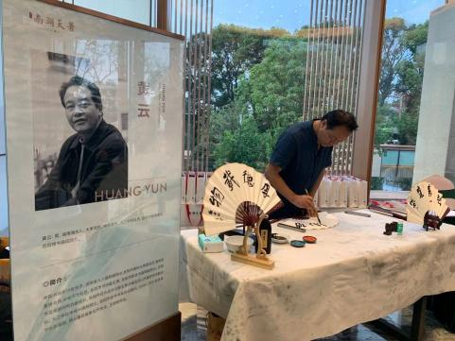


流程规划
1.邀请书法大师在品鉴会上为各位来宾进行现场定制提名折扇书写；
2.在书法分享环节进行主题字的书法表演；
3.现场准备空白折扇，由书法老师交大家书写折扇。

Slide 28
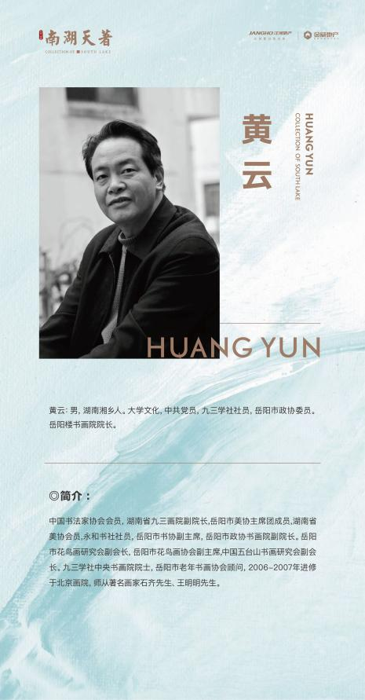
流程规划

Slide 29
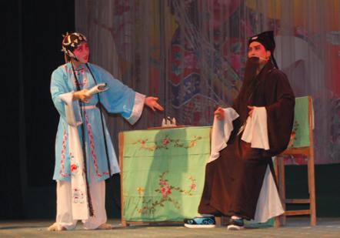
流程规划
双人小型花鼓戏
在众多的湖南地方戏曲中，花鼓戏是最具典型代表的独特剧种。2007年，花鼓戏因其独特的文化、历史、艺术价值正式被国务院确认为第二批国家级非物质文化遗产重点保护项目。

Slide 30
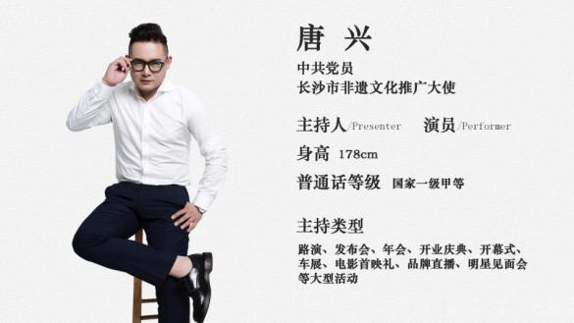
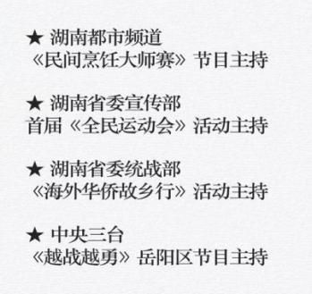
流程规划

Slide 31
宣传规划

Slide 32



宣传规划
定制H5邀请函
倒计时海报

Slide 33
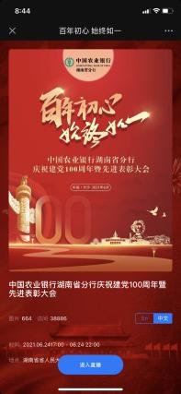
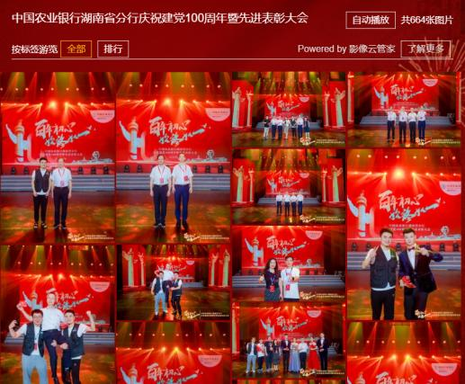
宣传规划-会中
现场图片直播

Slide 34
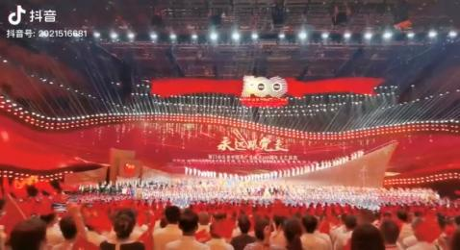
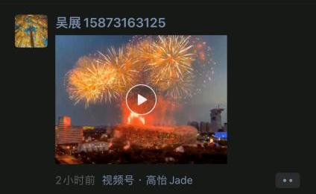
宣传规划-会后
会后剪辑可投放至朋友圈、抖音等社交平台的15s短视频及三分钟回顾视频。

Slide 35
国窖1573国窖荟会员畅夏体验之旅

